Slide 1
ГРИГОРІВНИ
Презентація методичної роботи загальноосвітньої школи І-ІІІ ступенів
с. Дмитрашківка
2020р

Slide 2
Структура методичної роботи
Педагогічна рада
Постійно діючий семінар
Педагогічна майстерня
Педагогічні читання
Самоосвіта
Індивідуальні форми роботи
Наставництво
ППД
Творчі портрети
Консультування
Курси

Slide 3
Пріоритетними напрямками в роботі методичної ради було визначено:
- створення організаційних умов для вдосконалення фахової освіти;
-проведення заходів, спрямованих на підвищення педагогічної майстерності педагогів, вивчення, узагальнення й поширення педагогічного досвіду ;
- розробка діагностичних анкет та показників, що характеризують творчий потенціал особистості вчителя;
- впровадження моніторингу якості творчих компетентностей педагогів.

Slide 4
Для реалізації даних напрямків протягом року на засіданнях методичної ради обговорювалися такі питання:
- зміст навчального плану школи;
- вимоги Державного стандарту початкової освіти;
- програмне й навчально-методичне забезпечення виконання навчального плану школи;
- вивчення та аналіз змісту освітніх програм для профільних та допрофільних класів, курсів за вибором ;
- робота з обдарованими дітьми;
- про хід атестації педпрацівників;
-презентації ППД, який вивчався у 2019-2020 н.р. Звіт творчої групи з узагальнення передового педагогічного досвіду;
- огляд нормативних, директивних документів, новинок психолого-педагогічної літератури;
- вивчення результативності курсової перепідготовки педагогічних кадрів та творчий аспект проведення методичного марафону-звіту.

Slide 5
Методичні об'єднання вчителів - предметників:
Методичне об`єднання “Рідне слово”
Методичне об`єднання “Інтеграл”
Методичне об`єднання “Початківець”
Методичне об`єднання класних керівників
Методичне об`єднання “Дошкільний заклад – школа”

Slide 6
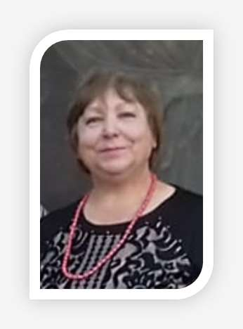
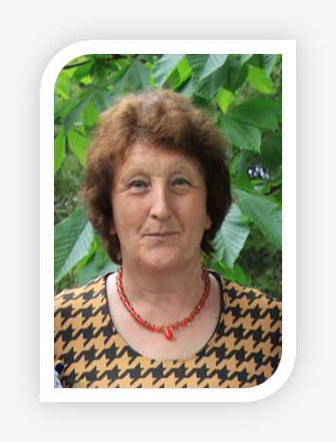
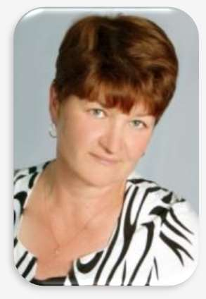
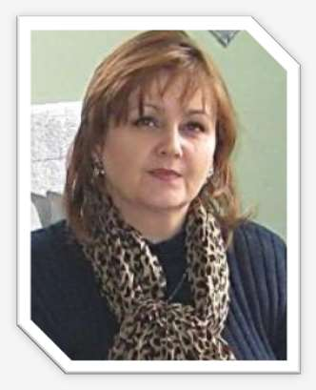
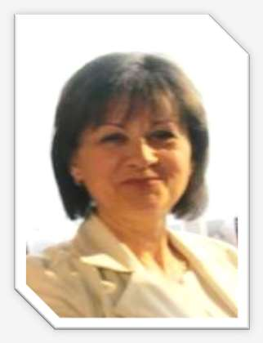
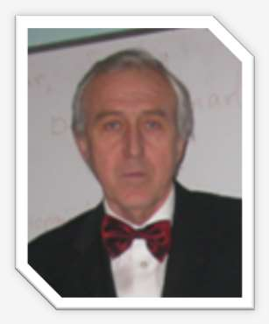
Методичне об’єднання “Рідне слово”
Вчитель української мови і літератури Горюнова Надія Григорівна
Вчитель української мови і літератури
Стефанішена Галина Федорівна
Керівник
методоб’єднання
Вчитель світової літератури Моргун Раїса Миколаївна
Вчитель
української мови
Войтко Оксана
Володимирівна
Вчитель
іноземної мови
Дончук Михайло Миколайович
Вчитель історії Булаєнко Валентина Василівна

Slide 7
Методичне об`єднання працює над проблемою:
“ Запровадження дослідницько – пошукової роботи на уроках та в позаурочний час”

Slide 8
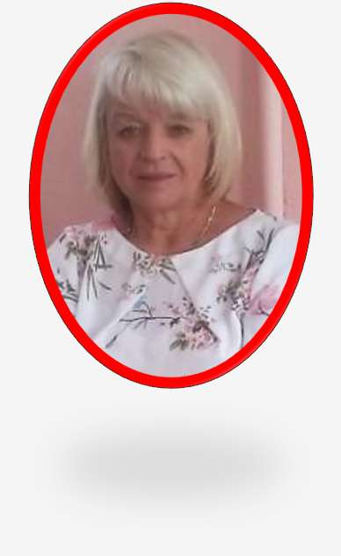
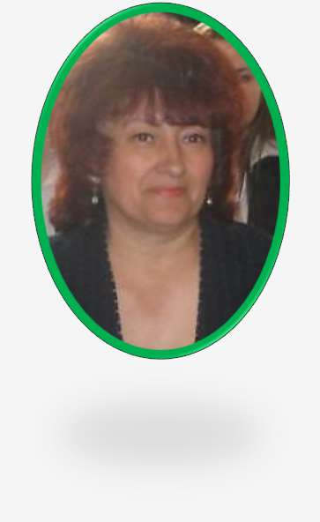
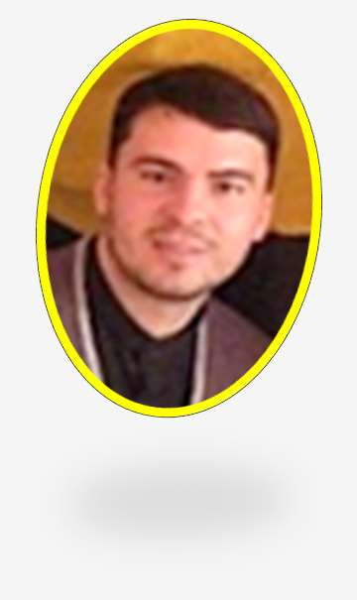
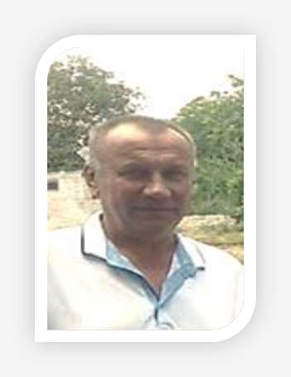
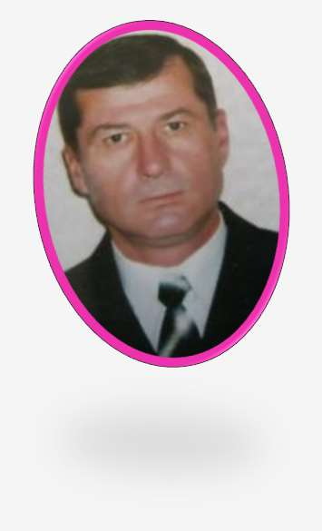
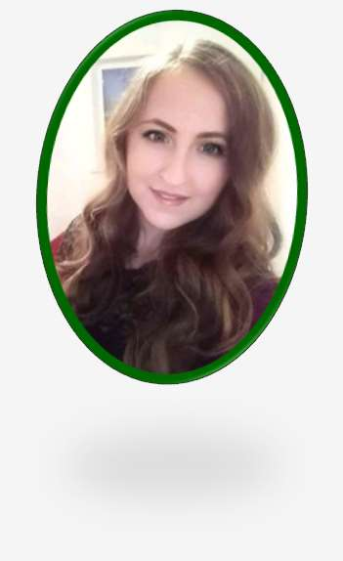
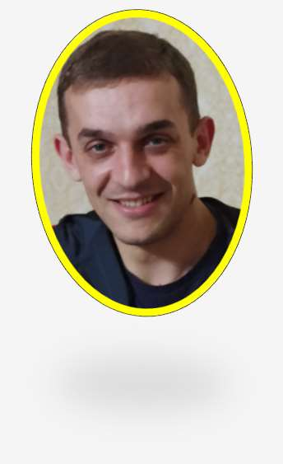
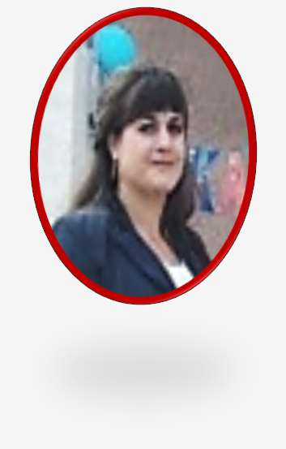
Методичне об’єднання “Інтеграл”
Керівник методоб’єднання Вчитель математики
Колісник Ніна Павлівна
Вчитель математики
Коваль Людмила Вікторівна
Вчитель інформатики
та математики Скічко Олександр Миколайович
Вчитель географії
Берчак Микола Сергійович
Вчитель хімії ібіології
Верлан Віталій
Вчитель фізики
Ярощук Ніна Іванівна
Вчителі фізичної культури та Захисту Вітчизни Білянський Олександр Ратушняк
Васильович Олена Петрівна

Slide 9
“ Формування пізнавальних інтересів учнів під час
навчання з використанням інтерактивних методів
навчання”
Методичне об`єднання працює над проблемою:

Slide 10
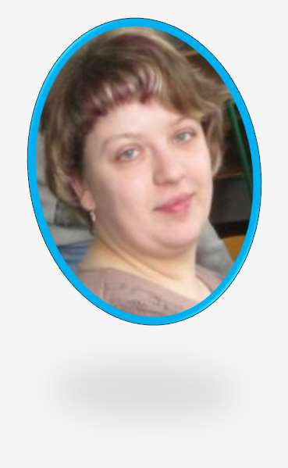
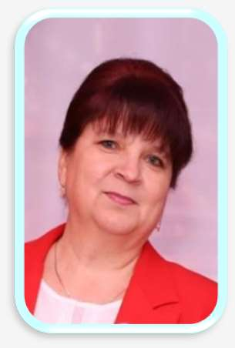
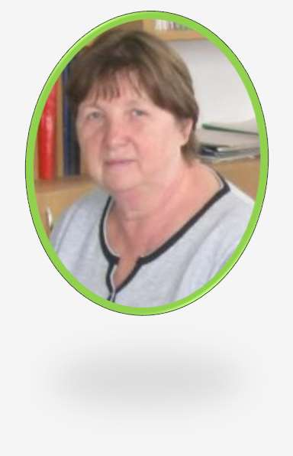
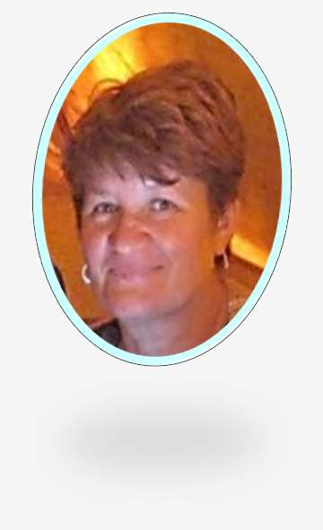
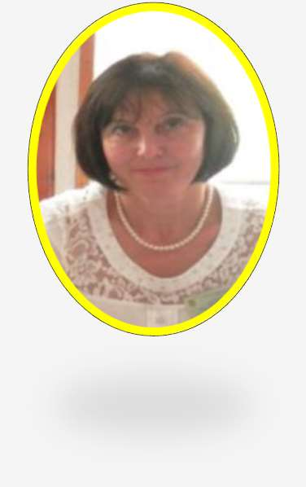
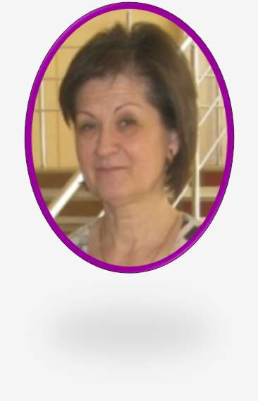
Методичне об’єднання “Початківець”
Класовод 4-го класу
Зінченко Ірина Ігорівна
Керівник методоб'єднання
Класовод 1-го класу
Коваль Алла Анатоліївна
Класовод 2-го класу
Чабан Ліда Григорівна
Вихователь ГПД
Моргун Раїса Миколаївна
Класовод 3-го класу
Самоляк Валентина Михайлівна
Вихователь ГПД
Булаєнко Валентина Василівна

Slide 11
Методичне об`єднання працює над проблемою:
“ Розвиток здібностей дитини через створення оптимальних умов навчально – вихованого процесу ”

Slide 12
Педагогічне звання, кваліфікація | К – сть вчителів
Звання «Відмінник освіти України» | 3
Педагогічне звання «Старший учитель» | 10
Кв.категорія «Вища категорія» | 11
Кв. категорія « спеціаліст І категорії» | 2
Кв. категорія « спеціаліст II категорії» | 2
Кв. категорія «Спеціаліст» | 3

Slide 13
Роботу шкільного методичного кабінету було організовано за кількома напрямками:
- забезпечення вчителів необхідною сучасною інформацією про надбання педагогічної науки та практики (з цією метою забезпечено доступ до світової мережі Інтернет);
- стимулювання вчителів до впровадження елементів інноваційних технологій у практичну діяльність;
- накопичення та зберігання власних доробок вчителів школи, забезпечення умов для ознайомлення з ними всього педагогічного колективу;
- створення сприятливих побутових умов для самоосвіти вчителів у межах школи, створення умов для якісного проведення засідань ШМО та методичної ради школи;
- забезпечення вчителів навчальними програмами, спецкурсів, факультативів, інструкціями,
рекомендаціями тощо.

Slide 14
Курсова перепідготовка у 2019 -2020 н.р.
Курсова перепідготовку при Вінницькому ВАНО по роботі НУШ
вчителька початкових класів Коваль А.А.
заступник директора з НВР Горюнова Н.Г.
директор школи Коваль Л.В.
вчитель фізичної культури Білянський О.В.
Вчителі – предметники, які проходили курси як очні, так і були слухачами очно – дистанційних курсів:
Дончук М.М. – учитель німецької мови;
Колісник Н.П. – учитель математики.
Білянський О.В.- учитель фізичної культури;
Берчак М.С. - учитель географії;
Булаєнко В.В. - учитель історії та правознавства;
Зінченко І.І. – вчителька початкових класів

Slide 15
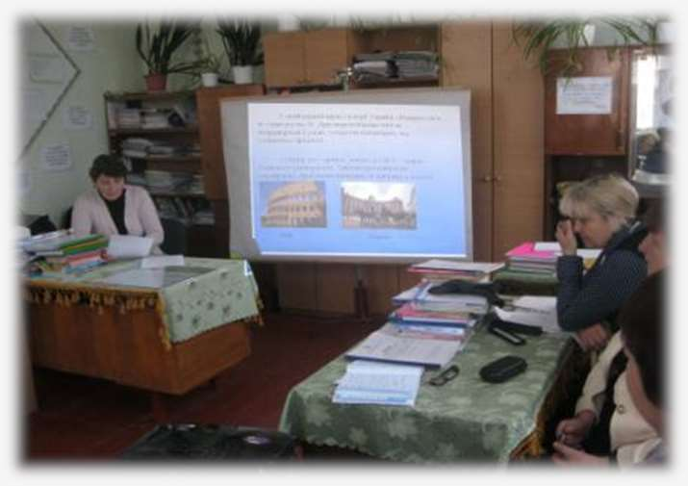
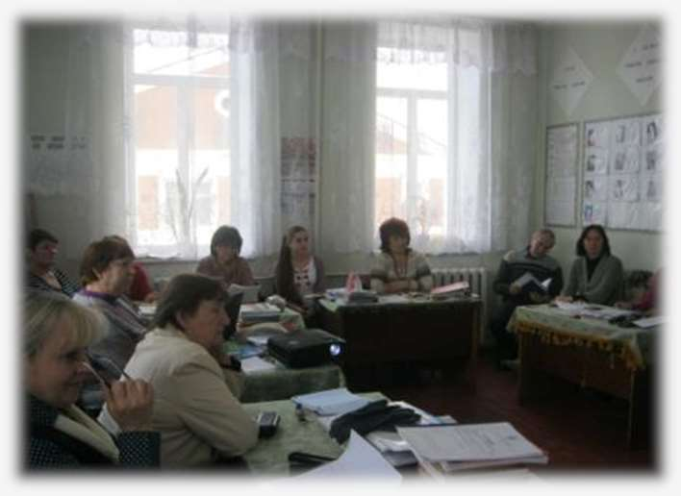
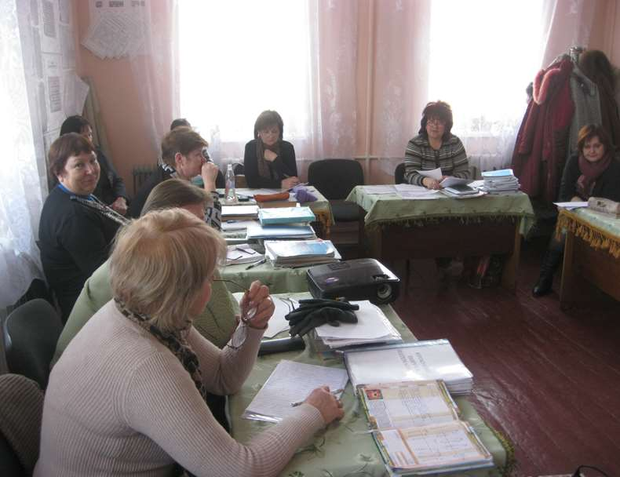
Педагогічні читання за творчістю Я.Коменського

Slide 16
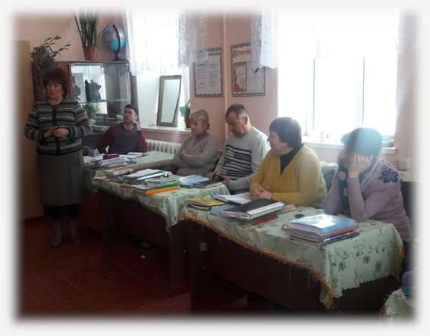
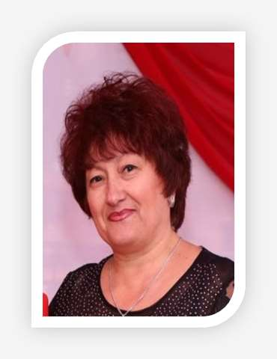
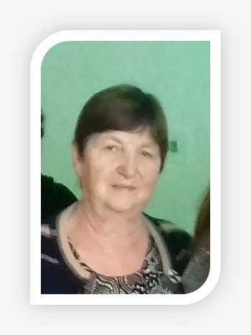
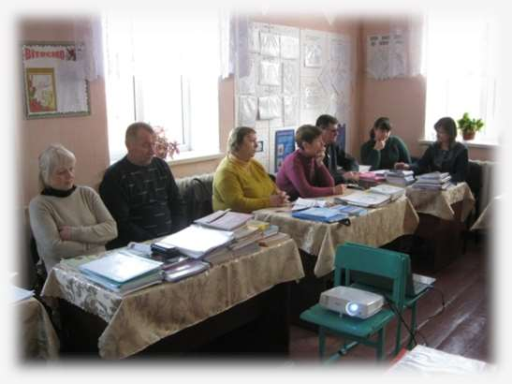
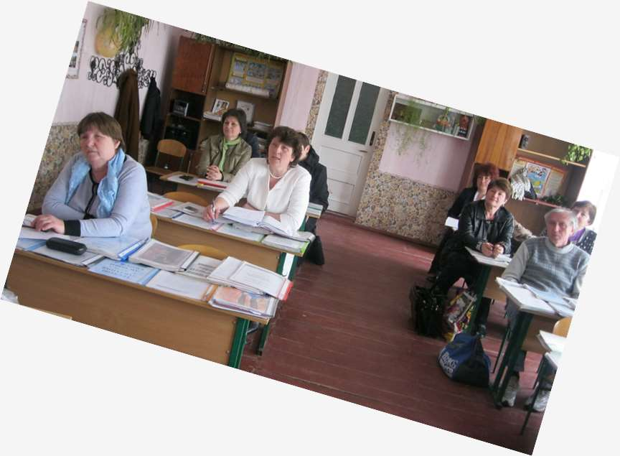
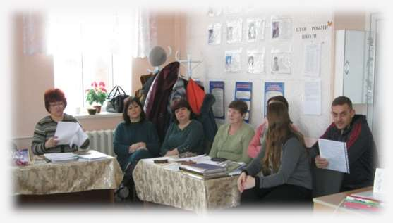
ТВОРЧІ ЗВІТИ
ВЧИТЕЛІВ, ЩО АТЕСТУЮТЬСЯ,

Slide 17
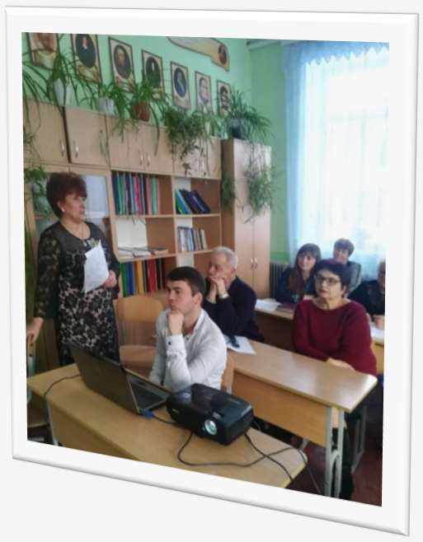
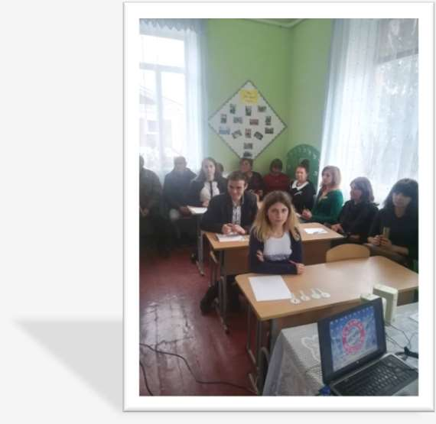
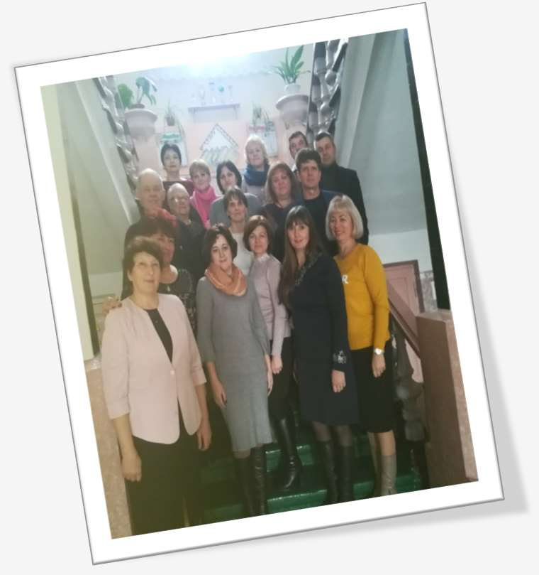
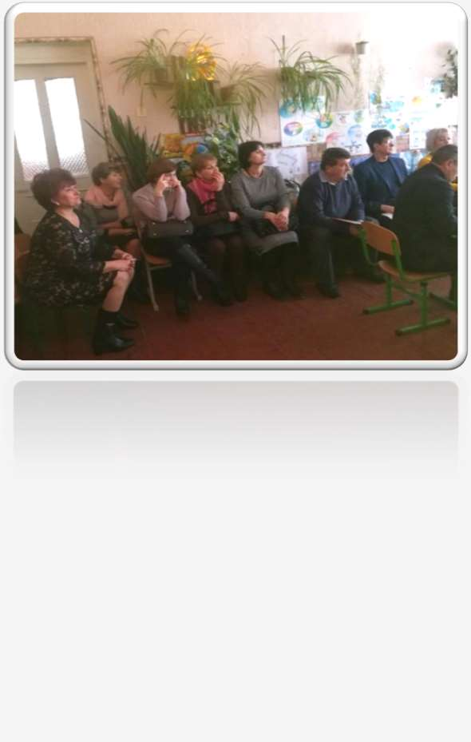
ПРОВЕДЕННЯ
семінарів

Slide 18
ДЯКУЮ ЗА УВАГУ!

